Slide 1
파이널 프로젝트 기획안
4조 – 최우석
4조 – 김경린
4조 – 김정수
4조 – 이번영
4조 - 정혜린
Notes:
1.연령대/성별/장르 → 도서추천서비스
2.mbti → 도서추천서비스
3.장르별 도서 트렌드변화
수요층: 도서관관계자/대중/기업/출판사
V 매일 30분 책읽기 도전(대한민국독서대전)
V 도서관련 강의제공
1)분석→ 정보제공 웹/어플
2)고도화 : 책 대출현황 실시간으로 파악할 수 있는 웹(장고)
3)창업아이디어:
도서관 안가는 상황
도서배달(책 렌탈)-기존 책 활용 → 도서관이 직접하기/외주(스타트업): 도서관 전용 북렌탈서비스업체
ebook?
비대면서비스:도서추천

Slide 2
목차
1.
프로젝트
소개
2.
프로젝트
목적
3.
분석방법
4.
향후서비스

Slide 3
1. 프로젝트 소개
도서추천
서비스
+
연령/분야 & MBTI 카테고리
기존
도서추천
서비스의
고도화
빅데이터
Notes:
나이/성별/장르 & MBTI 데이터 활용
저희는 저희가 선 확보한 데이터를 통해 3가지의 프로젝트를 기획하게 되었습니다.
연령대/성별/장르를와 mbti를 통한 2가지의 도서추천서비스와
장르별 도서 트랜드의 변화를 나타내는 웹으로 구성하게 되었습니다.
저희 프로젝트를 통해 코로나 블루로 인한 외출 자제로 고립감을 느끼고 있는 국민들로 하여금
하나의 돌파구가 되고 싶습니다.
* 카를 융의 성격 유형 이론을 근거로 개발한 성격유형 선호지표

Slide 4

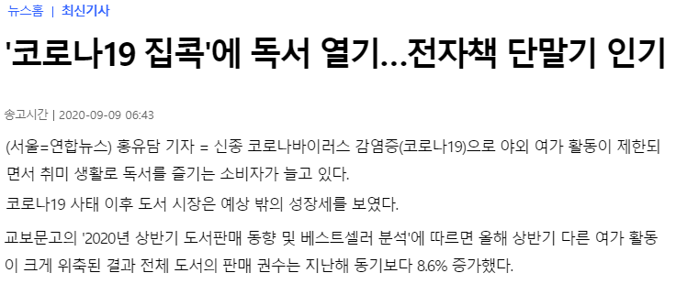
2. 프로젝트 배경
Notes:
나이/성별/장르 & MBTI 데이터 활용
저희는 저희가 선 확보한 데이터를 통해 3가지의 프로젝트를 기획하게 되었습니다.
연령대/성별/장르를와 mbti를 통한 2가지의 도서추천서비스와
장르별 도서 트랜드의 변화를 나타내는 웹으로 구성하게 되었습니다.
저희 프로젝트를 통해 코로나 블루로 인한 외출 자제로 고립감을 느끼고 있는 국민들로 하여금
하나의 돌파구가 되고 싶습니다.
* 카를 융의 성격 유형 이론을 근거로 개발한 성격유형 선호지표

Slide 5

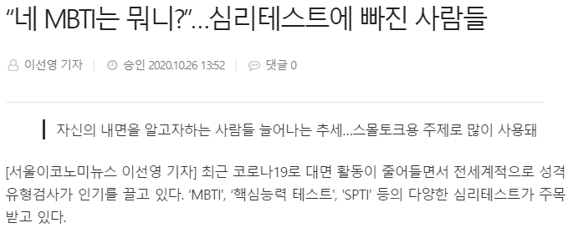
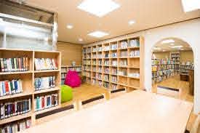
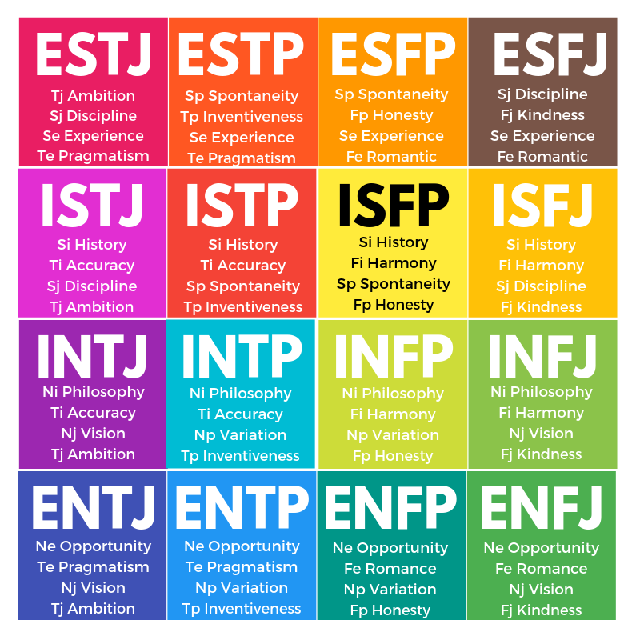
2. 프로젝트 배경
도서관의 도서추천서비스 고도화
- MBTI
- 연령 & 장르
2. 작은 도서관의 발전
2020년 도서트렌드(서점)
작은 도서관을 위한 SOLUTION
Notes:
수요증가 🡪 기존도서추천서비스 고도화
도서관 분야 비대면 서비스 지원 위한 정부 예산 투입

Slide 6
3. 분석방법 – 빅데이터를 활용한 ‘도서 추천 서비스‘
MBTI 성격 유형에 따른 도서 추천
데이터 전처리
텍스트 분석
데이터 분류 작업
데이터 모델링
분류 모델 생성 및 검증
검증된 모델을 통해 새로운 데이터 분류
2
3
분석방향
데이터 수집
MBTI 키워드 + 도서키워드
1
4
웹 페이지 구현
장고 프레임워크를 통해
분석 결과 시각화 및 추천 도서의 결과 및 정보 표현

Slide 7
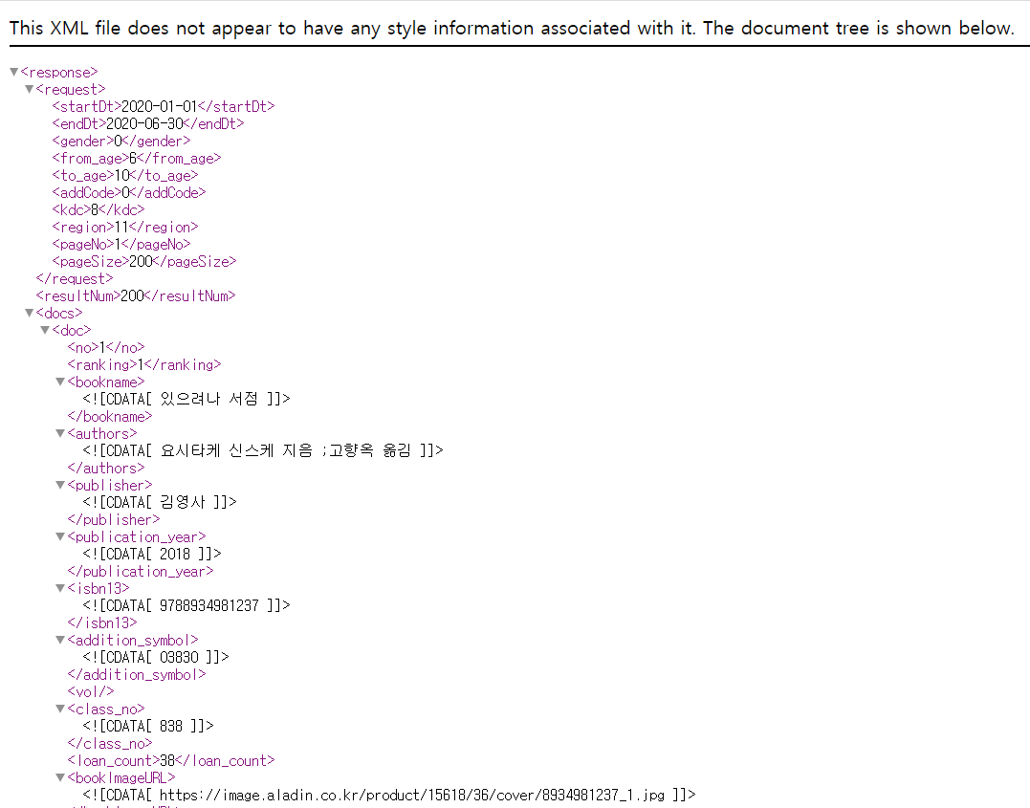
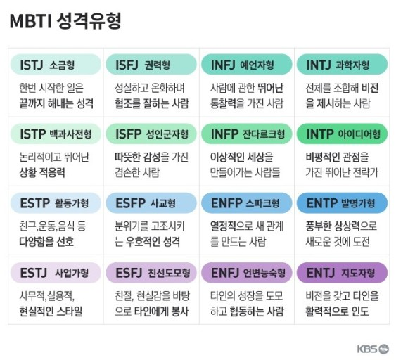
3. 분석방법 – 빅데이터를 활용한 ‘도서 추천 서비스‘
MBTI 성격 유형에 따른 도서 추천
데이터 수집
- OPEN API 를 통한 XML ‘인기도서’ 데이터에서 도서 수집
- 인기도서 데이터에서 2000개~5000개의 데이터를 가져옴
- 도서관 정보 나루 인기도서 데이터에서 책 제목, 키워드 및 가중치, 책 상세정보 api 데이터를 가져오기
MBTI 성격 유형별 상세정보를 크롤링하여 데이터 수집
MBTI 성격 유형별 키워드 조사
도서관 정보 나루
MBTI 성격 유형

Slide 8
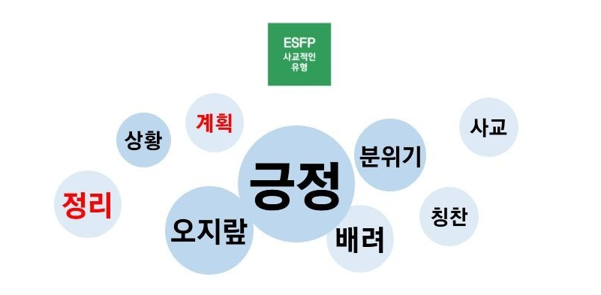
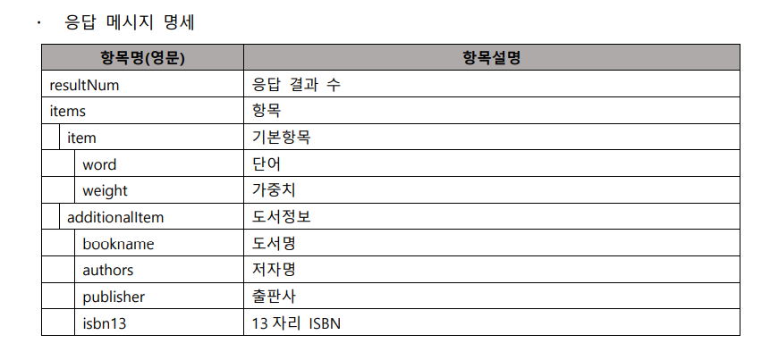

3. 분석방법 – 빅데이터를 활용한 ‘도서 추천 서비스‘
MBTI 성격 유형에 따른 도서 추천
데이터 전처리
도서 키워드
MBTI 키워드
- MBTI 성격 유형별 분석 글을 텍스트마이닝을 통해 키워드 추출
- 직접 조사한 MBTI 성격 유형별 키워드와 텍스트마이닝을 통해 얻은 키워드를 비교하여 적절한 키워드 설정
정보나루에서 특정 도서에 대한 단어 및 가중치, 책 소개 데이터를 활용
가중치의 기준을 정하여 기준보다 높은 도서 단어들을 가져오기
책 소개를 텍스트 마이닝을 통해 키워드 추가
16가지 mbti 성격에 해당하는 키워드 리스트와, 특정 도서에 대한 키워드 리스트를 비교
겹치는 단어가 가장 많은 mbti 성격 유형을 해당 도서 데이터에 파생변수로 저장하여 분류
MBTI 성격 유형별 키워드
도서 키워드
분류

Slide 9
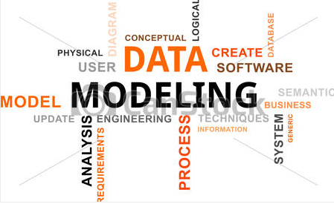

3. 분석방법 – 빅데이터를 활용한 ‘도서 추천 서비스‘
MBTI 성격 유형에 따른 도서 추천
데이터 모델링 & 웹 구현
- 파생변수가 생성된 데이터를 학습 데이터와 테스트 데이터로 나누어 학습을 진행하고 모델 생성
- 새로운 도서 데이터가 input으로 들어가게 되면 output으로 성격유형이 분류되어 추가되도록 모델 설계
자신이 어떤 mbti 성격 유형인지 선택을 하면 성격 맞춤 추천 도서에 대한
리스트와 정보 제공
데이터 모델링
웹 서비스 구현

Slide 10
3. 분석방법 – 빅데이터를 활용한 ‘도서 추천 서비스‘
연령대, 성별, 장르에 따른 도서 추천
데이터 수집
OPEN API 를 통한 XML ‘인기대출도서’ 데이터 활용
도서관 정보 나루

Slide 11
3. 분석방법 – 빅데이터를 활용한 ‘도서 추천 서비스‘
연령대, 성별, 장르에 따른 도서 추천
분석 방향
데이터 생성
도서관 데이터[제목, 저자, 출판사, isbn]
Make
웹 페이지 구현
장고 프레임워크를 통해
분석 결과 시각화 및 추천 도서의 결과 및 정보 표현
4
1
Search
데이터 전처리
도서관 데이터에서
중복되는 데이터나 불필요한 데이터 삭제
-> 추천 서비스 데이터로 활용
Web
3
2
필터링 구현
나에게 맞는 책을 추천하기 위해 각 항목에 따른 그룹화 및 랭킹을 통한 필터링 구현
필터링된 책에 대한 책 소개 및 이미지 추가
Algorism

Slide 12
3. 분석방법 – 빅데이터를 활용한 ‘도서 추천 서비스‘
연령대, 성별, 장르에 따른 도서 추천
웹 페이지 구현 예시
연령대
성별
장르
추천
어떻게 말해줘야 할까
오은영
김영사
이미지
채널A 〈요즘 육아 금쪽같은 내 새끼〉 SBS 〈우리.......
나의 하루는 4시 30분에...
김유진
토네이도
이미지
“당신이 잠든 사이에 누군가는 꿈을 이룬다!” 알람......
폴리매스
와카스아..
안드로메..
이미지
“다가올 세기에 꼭 필요한 필독서” - 대니얼 레비틴....

Slide 13
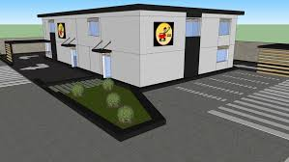
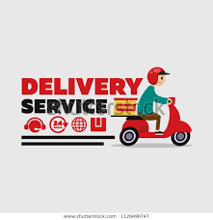
4. 향후 발전 가능 서비스
Drive Thru
추천 서비스의 고도화를 통한 북 렌탈 서비스 for library
Delivery Service

Slide 14
감사합니다 ^^

